Slide 1
ПРИНЦИПИАЛЬНЫЕ ЭЛЕКТРИЧЕСКИЕ СХЕМЫ УПРАВЛЕНИЯ ЭЛЕКТРОПРИВОДАМИ ТЕХНОЛОГИЧЕСКИХ МЕХАНИЗМОВ

Slide 2
Схемы управления и автоматизации электроприводов разрабатываются в проектах силового электрооборудования и электроснабжения промышленных предприятий. Но автоматизация большинства объектов неразрывно связана с управлением различных технологических механизмов с электроприводами. В этом случае в составе проекта автоматизации технологических процессов разрабатываются отдельные электрические принципиальные схемы управления этими электроприводами.

Slide 3
Общие сведения о принципиальных схемах управления электроприводов
При разработке схемы управления, выясняют, какие средства автоматизации и электрооборудование участвуют в работе и тщательно изучают их принцип действия.
Технические характеристики управляемых двигателей и аппаратуры управления являются необходимыми документами при разработке схем управления.
Схемы управления двигателями, в том числе самые сложные, представляют собой сочетание типовых узлов и простейших электрических цепей, связывающих эти узлы. Знание типовых решений по формированию схем управления двигателями приобретает особенное значение в процессе разработки этих схем.

Slide 4
Организация управления электроприводами технологических механизмов
Проектирование схем управления электроприводами технологических механизмов нужно начинать с предъявления требований к схеме, установления условий и последовательности действий схемы. Особое внимание нужно уделить схеме организации управления электроприводами.
Схема организации управления электроприводами может предусматривать местное, дистанционное и автоматическое управление. Эти три вида управления применяются во всевозможных сочетаниях, например, местное и дистанционное управление; местное и автоматическое управление; местное, дистанционное и автоматическое управление.
При значительных расстояниях до объекта управления применяется телемеханизированное управление

Slide 5
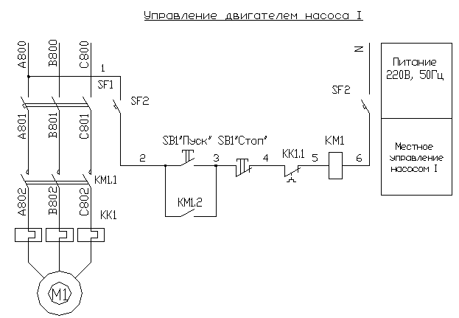
Типовые схемы управления электроприводами
На рисунке представлена схема управления асинхронным двигателем (поз. М1), используемого для приведения в действие шестеренчатого насоса НШ-10. Технические характеристики двигателя: Рпот=3 кВт, n=1000 об/мин, Iпот = 7,4 А, Мном=30 Нм.

Slide 6
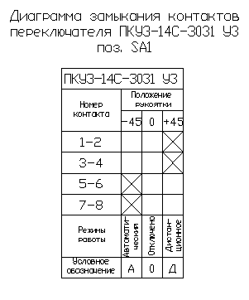
Свободные контакты 3-4 и 7-8 переключателя SA1, а также свободный замыкающий контакт пускателя КМ1 целесообразно использовать для формирования информации в контроллер на входах модуля дискретного ввода АDAМ 5052 (рисунок 12.5). Эта информация в полной мере представляет состояние аппаратуры управления двигателем и работу самого двигателя М1 на мнемосхеме на мониторе компьютера

